Slide 1

멀티캠퍼스 세미 프로젝트
지역 맛집 시스템(Recommend Region Shop)
팀명: 프로젝트 3팀(RRS)
팀원: 김재현, 전진우, 임채현
훈련과정명: 빅데이터를 활용한 Iot 시스템 개발
운영기관명: 멀티캠퍼스

Slide 2
목차
구분
I. 프로젝트 배경
Ⅱ. 프로젝트 팀 구성 및 역할
Ⅲ. 프로젝트 수행절차 및 방법
Ⅳ. 프로젝트 수행 결과
Ⅴ. 느낀 점

Slide 3
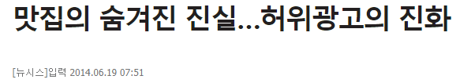
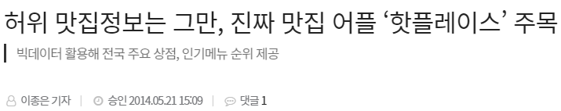
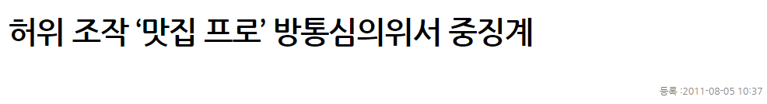
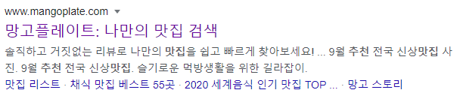
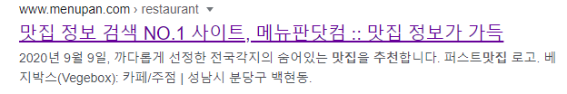
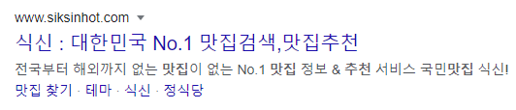
Ⅰ. 프로젝트 배경
너무 많은 맛집 데이터…
맛있는 가게를 찾아가 만족스러운 식사를 하고싶은 욕구는 당연하다.
그러나 언제나 ~~역맛집, xx구 맛집 이라고 검색하면 너무나도 방대한 자료가 나오고, 심지어 검색결과로 나오는것은 광고거나 어수룩한 맛집밖에 없다.

Slide 4
Ⅰ. 프로젝트 배경
목적
소비자들끼리 소통해서 공유하는 맛집리스트 구현
목적 및 기대효과
다녀온 음식점에 대한 평가를 소비자가 직접 입력하여 다른 소비자들끼리 공유할 수 있고 추천시스템을 통해 음식점들의 랭킹을 측정해 소비자가 현명한 선택을 할 수 있도록 한다.
개요 및 구조
등록된 음식점들은 클릭을 통해 해당 음식점의 게시글로 이동해 상세한 정보를 직접 확인할 수 있다.
소비자들은 게시글에서 추천과 비추천을 통해 해당 음식점의 선호를 표시할 수 있다. 추천이 많은 음식점은 랭킹에 오르게 된다.
댓글을 통해 이미 등록된 음식점에 다른 소비자가 직접 의견을 제시하거나 사진을 통해 맛집에 대한 정보를 공유할 수 있다.

Slide 5
Ⅱ. 프로젝트 팀 구성 및 역할
순번 | 이름 | 담당역할
 |  | 정 | 부
1 | 김재현 | 회원가입, 지도검색, 랭킹 시스템 구축 | 기능 통합 및 테스트
2 | 전진우 | 맛집 게시판 구축, 댓글 및 추천기능 구축 | UI 최종수정
3 | 임채현 | UI구축, 샘플 데이터 수집 | 문서작성

Slide 6
Ⅲ. 프로젝트 수행절차 및 방법
프로젝트 수행 절차
구분 | 내용
계획단계 | - 프로젝트의 전체 구성을 기획하고 화면 UI의 구성을 기획함. - 자료조사를 통해 필요기술과 개발 툴, 개발 언어, 시스템 구조, DB구조를 확립함.
설계단계 | - UI의 프로토타입을 구성하고 화면 간 흐름을 구체화 한다. - 계획한 DB구조를 통해 DB를 설계한다.
개발 단계 | - Model과 View를 공통으로 개발한 후 Controller를 개별적으로 개발한다. - 프로젝트의 상세 기능들을 구현하고 UI를 작성한다. - 완성된 기능들을 형상관리를 통해 공유한다.
운영 단계 | - 기능을 전체적으로 테스트하며 디버깅한다.

Slide 7
Ⅲ. 프로젝트 수행절차 및 방법
구분 | 추진 내용 | 수행기간 |  |  |  |  |  |  |  |  | 비고
 |  | 1일 | 2일 | 3일 | 4일 | 5일 | 6일 | 7일 | 8일 | 9일
설계 | 프로젝트 구성
 | DB 설계 |  |  |  |  |  |  |  |  |  | ERD 작성
 | UI 설계 |  |  |  |  |  |  |  |  |  | 프로토타입 작성
개발 | model & view 구축, DB구축
 | 회원가입, 지도검색 및 게시판 구축
 | 댓글, 추천기능 및 랭킹시스템 구축
 | UI 구축
 | 기능통합 및 디버깅, 테스트 진행 |  |  |  |  |  |  |  |  |  | 오류수정
 | 총 개발기간 | 20년 9월 1일 ~ 20년 9월 9일(9일)

Slide 8
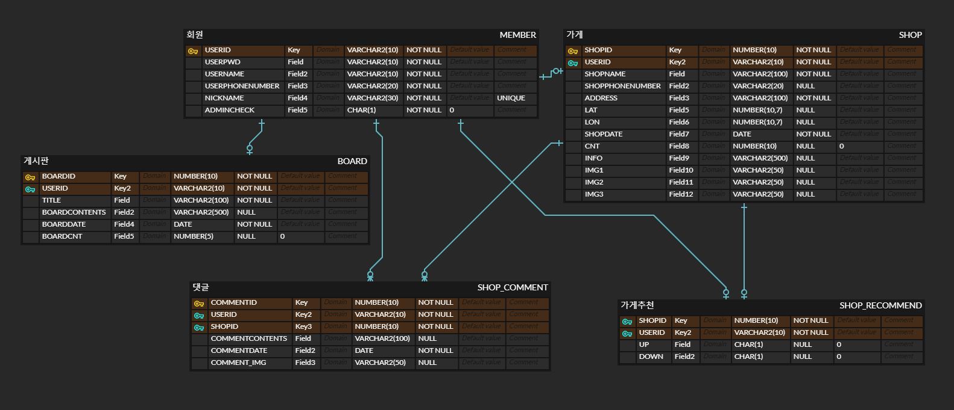
Ⅳ. 프로젝트 수행 결과
결과 제시 1. 구성도 및 ERD
ERD

Slide 9
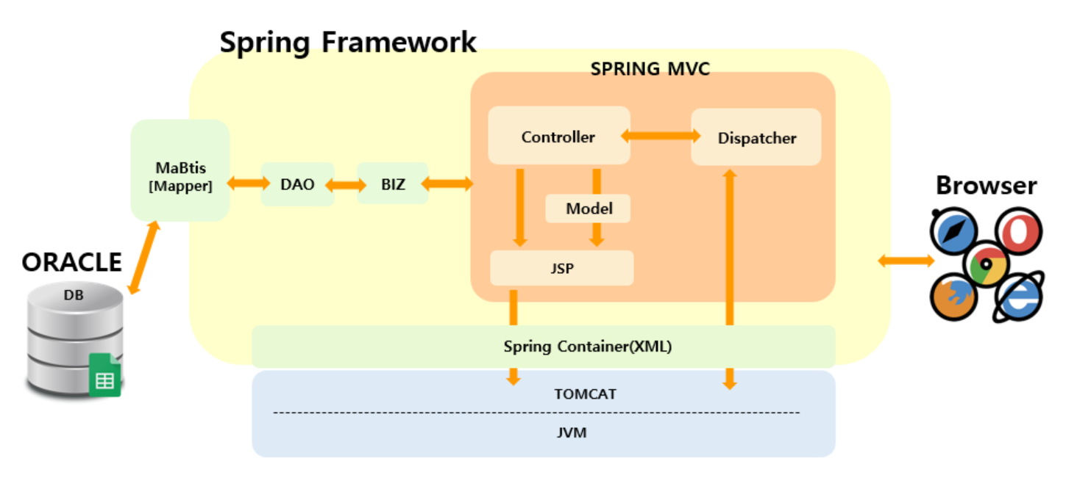
Ⅳ. 프로젝트 수행 결과
결과 제시 1. 구성도 및 ERD
구성도

Slide 10
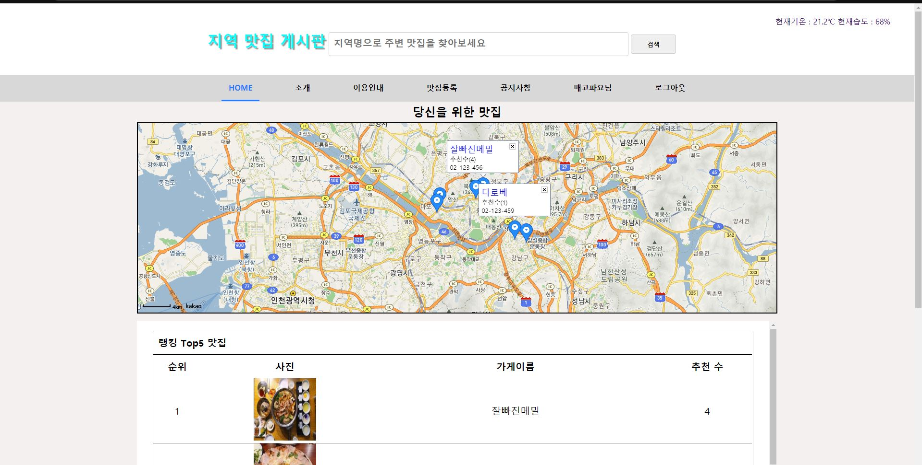
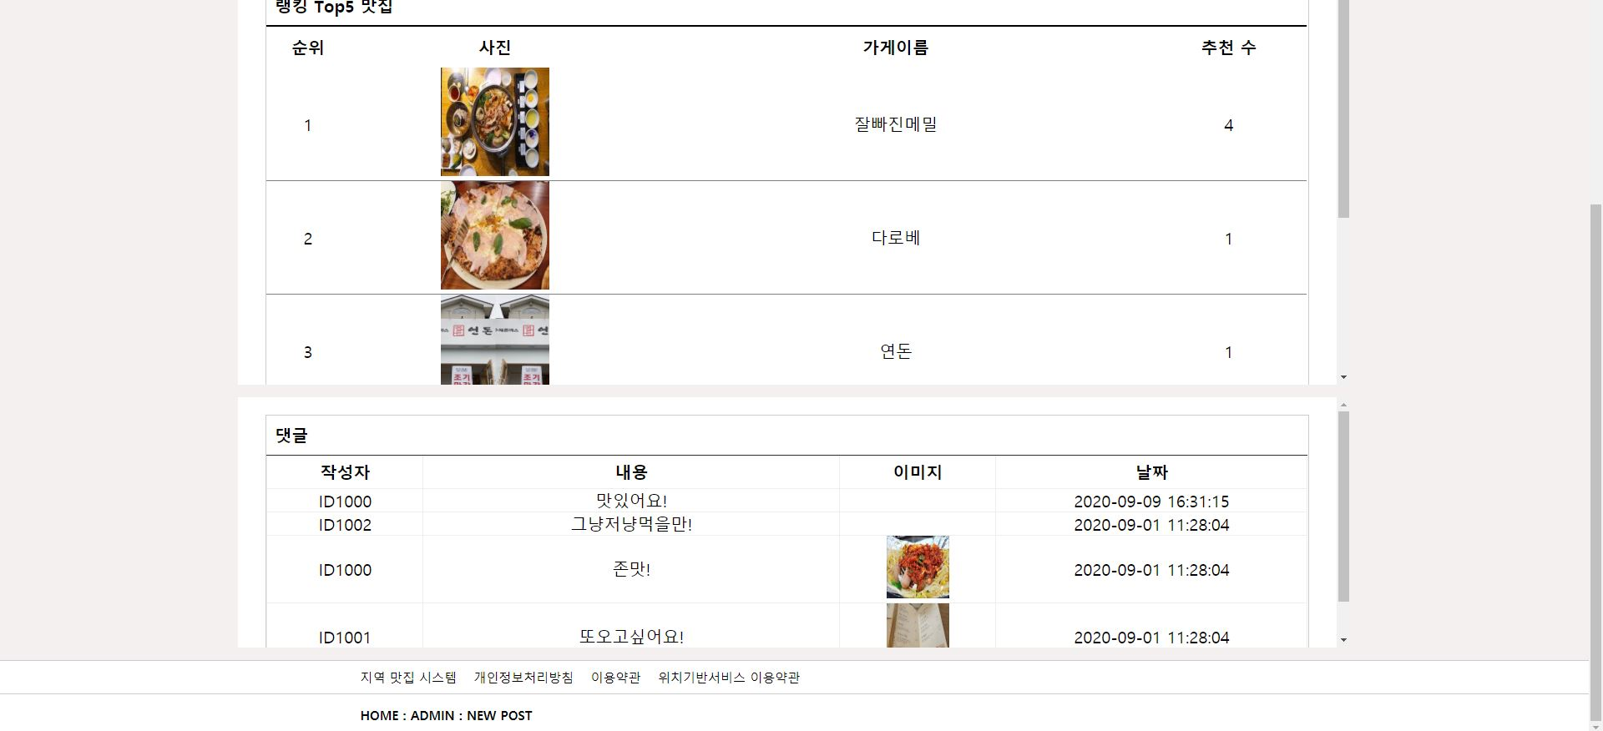
Ⅳ. 프로젝트 수행 결과
결과 제시 2. 기능 설명
주소 및 키워드로 맛집을 검색 할 수 있다
오늘의 기온과 습도를 확인할 수 있다
메인화면
로그인 시 맛집등록 메뉴가 보이며 닉네임으로 표시되고 로그아웃이 가능하다
지도에서 등록 된 모든 맛집을 볼 수 있으며 마커 클릭 시 상세페이지로
이동 가능한 이름과 추천수 전화번호가 표시된다
최신 댓글을 볼 수 있으며 내용을 클릭하면 맛집 상세페이지로 이동한다
추천 수가 높은 맛집 Top5를 확인 할 수 있다

Slide 11
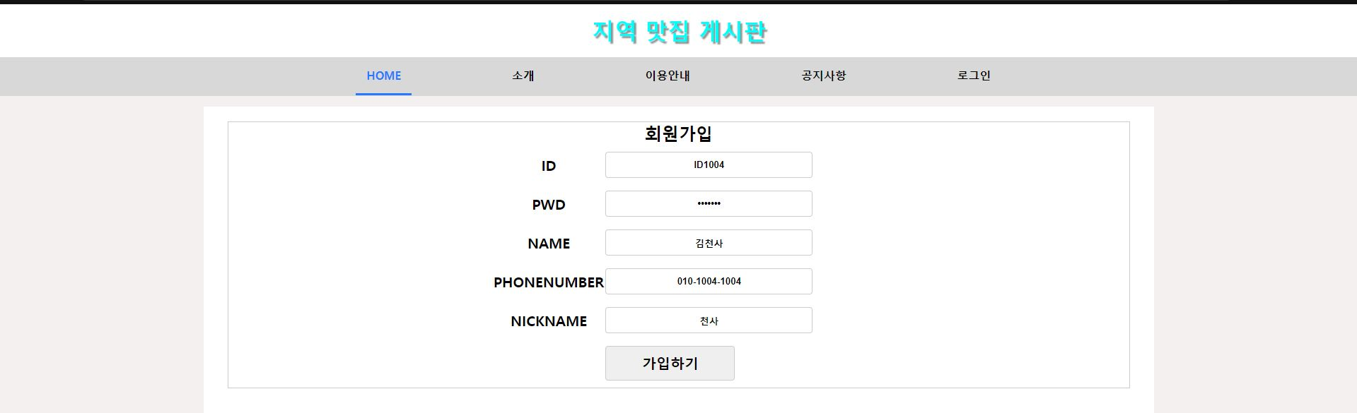
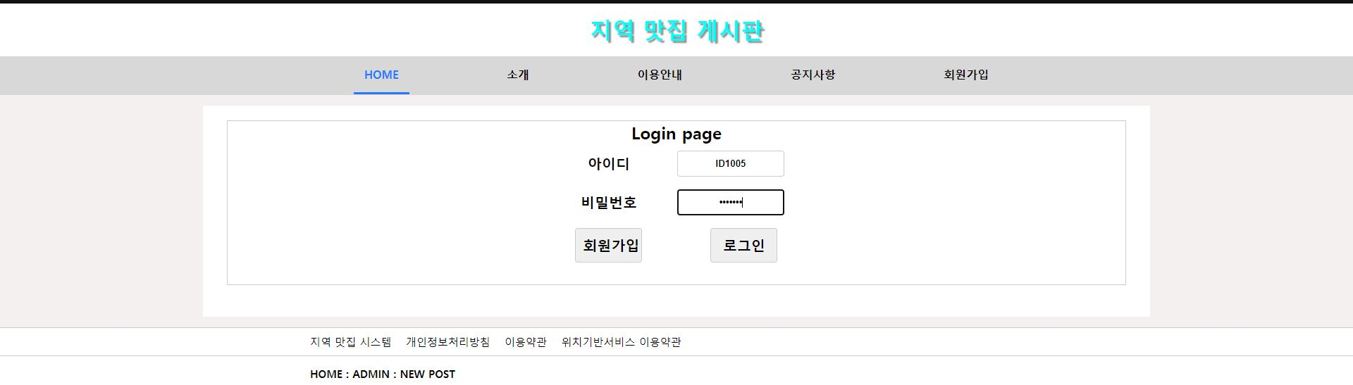
Ⅳ. 프로젝트 수행 결과
결과 제시 2. 기능 설명
로그인 및 회원가입
회원가입이 가능하며
이미 가입된 아이디로
회원가입 시 회원가입
오류가 나온다
로그인이 가능하며 가입된 아이디가 아니거나
비밀번호가 틀리면
로그인 실패가 나온다

Slide 12
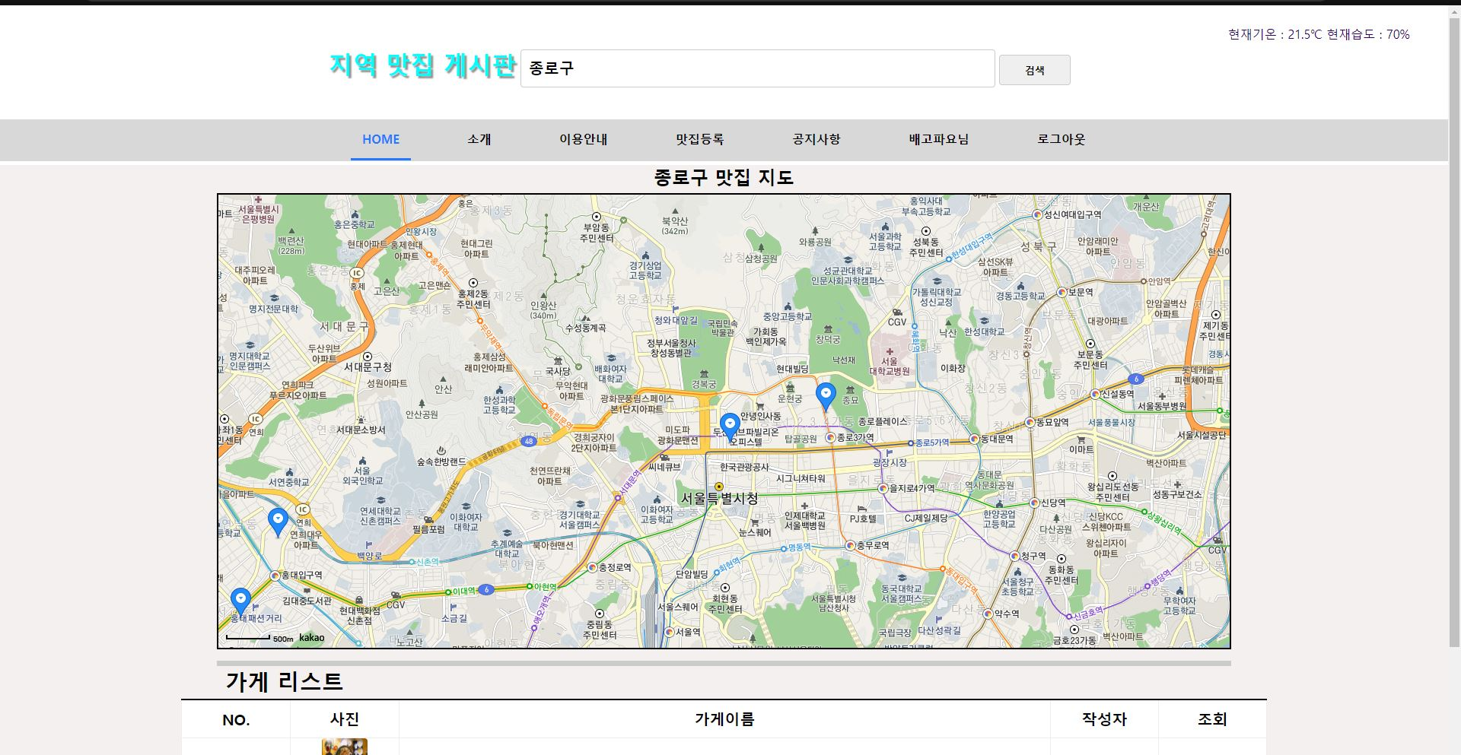
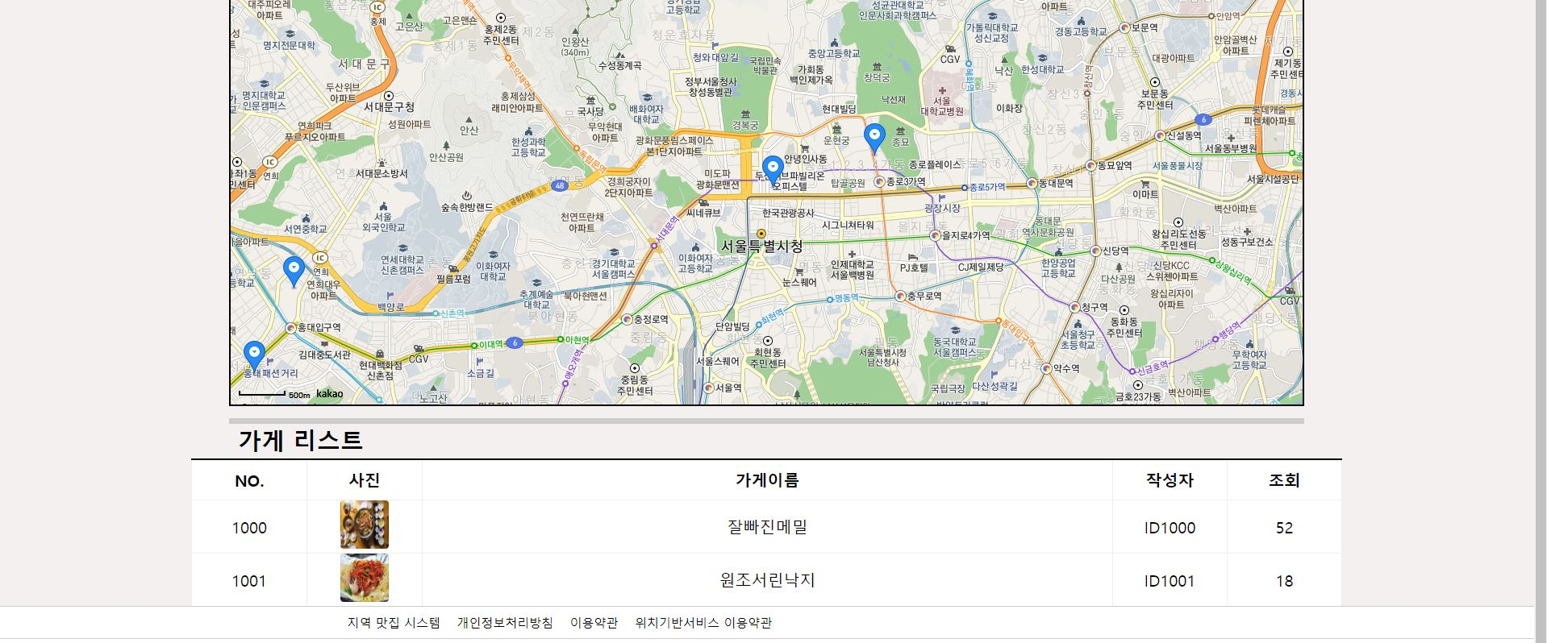
Ⅳ. 프로젝트 수행 결과
결과 제시 2. 기능 설명
주소로 맛집 검색
주소로 맛집 검색이 가능하다
주소로 검색한 지도 표시
종로구 중심으로 지도를 볼 수 있으며 근처 맛집 확인이 가능하다
검색한 주소 근처의
맛집 리스트를 보여준다

Slide 13
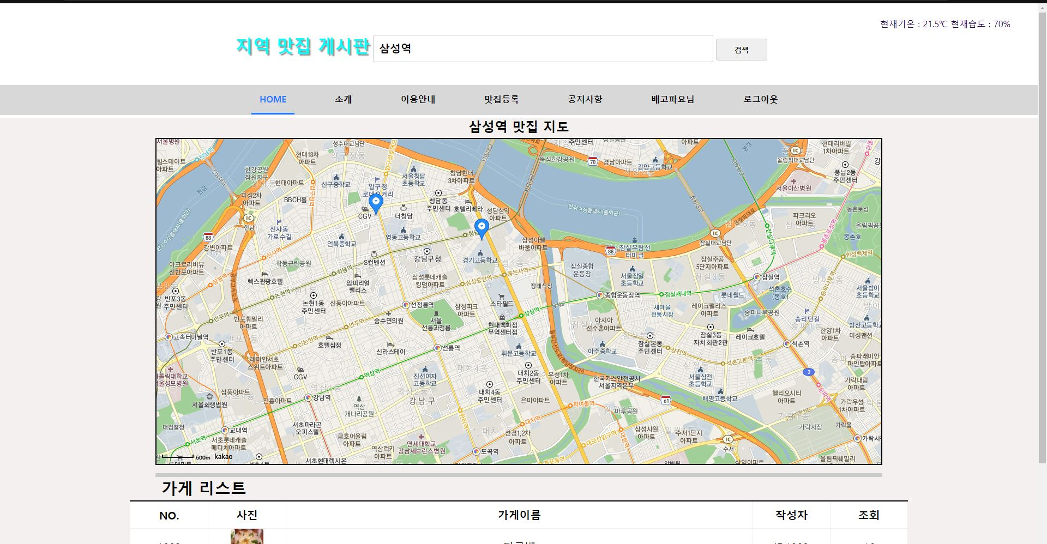
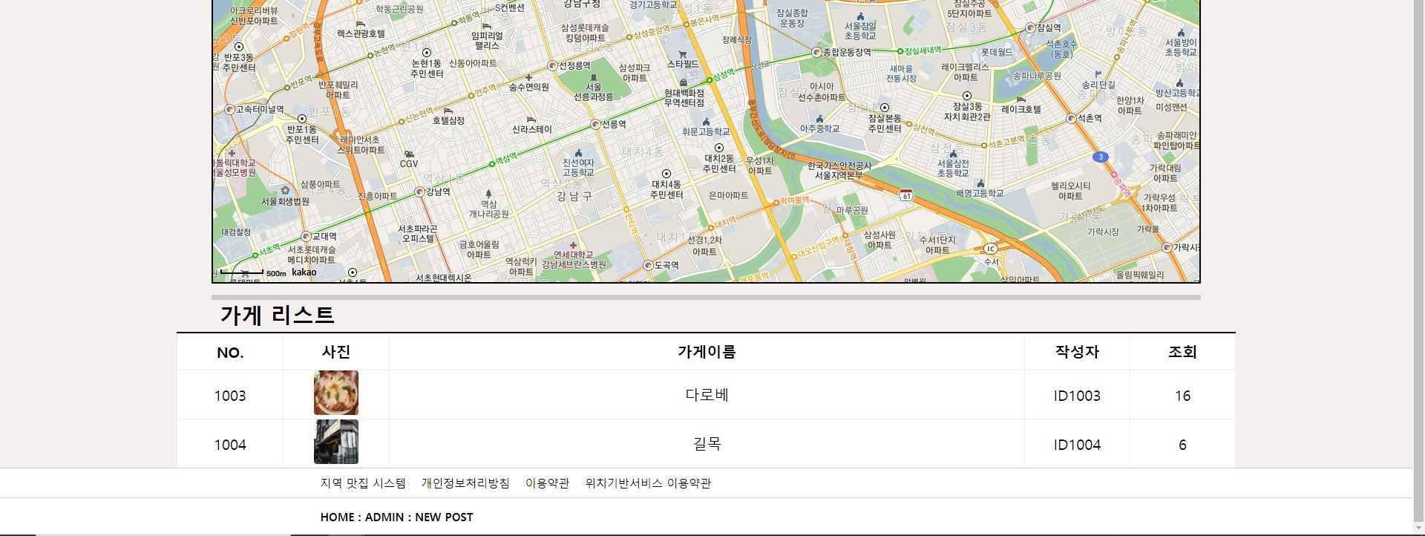
Ⅳ. 프로젝트 수행 결과
결과 제시 2. 기능 설명
주소가 아닌 키워드로도
맛집 검색이 가능하다
Ex) 삼성역,건국대학교,연돈
키워드로 맛집 검색
키워드로 검색한 지도 표시
삼성역을 중심으로 지도를 볼 수 있으며 근처 맛집
확인이 가능하다
검색한 키워드 근처의
맛집 리스트를 보여준다

Slide 14
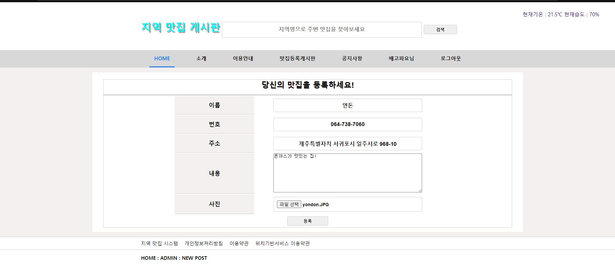
Ⅳ. 프로젝트 수행 결과
결과 제시 2. 기능 설명
맛집 등록 페이지
맛집의 상세 정보 입력
맛집에 대한 사진 등록

Slide 15
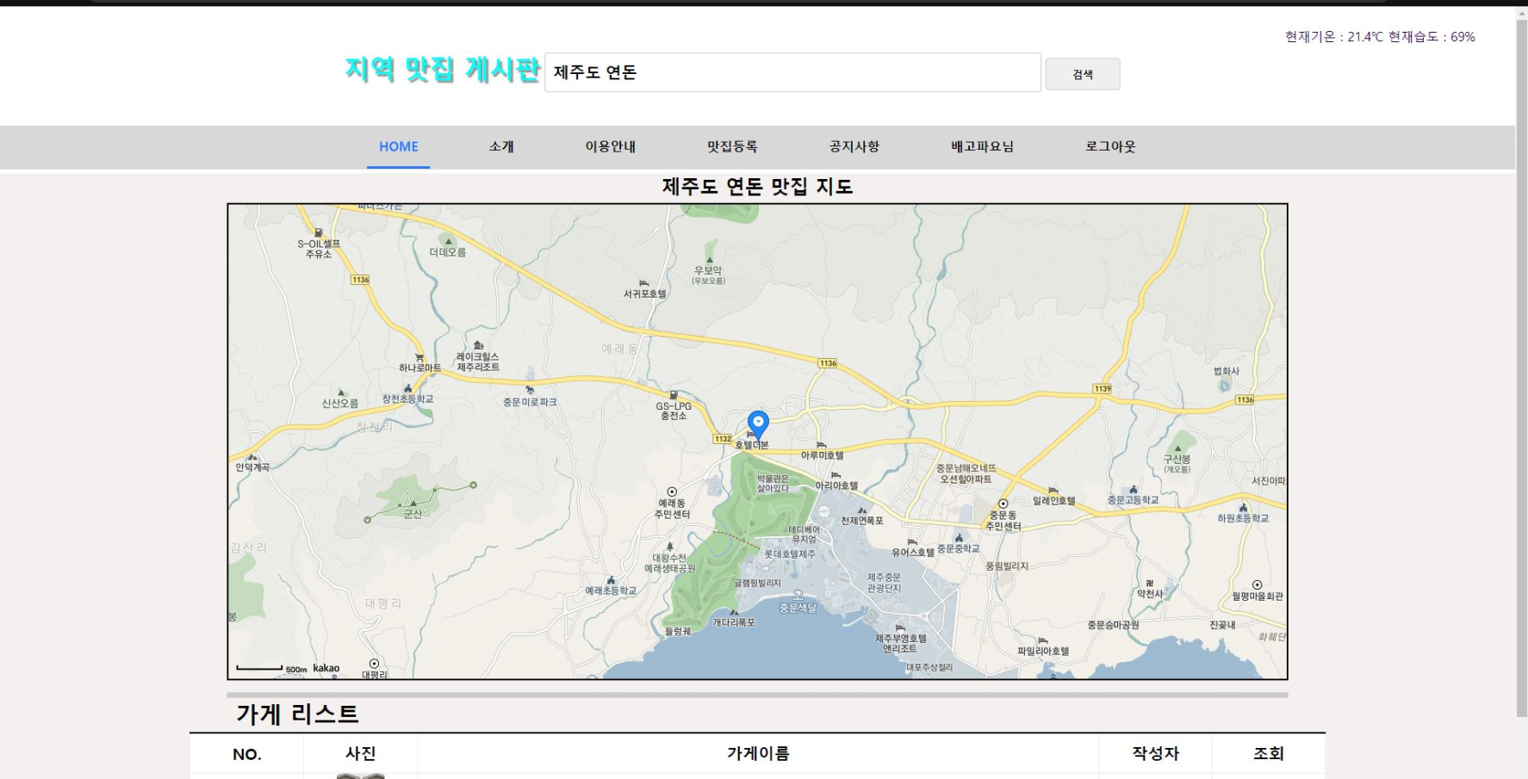
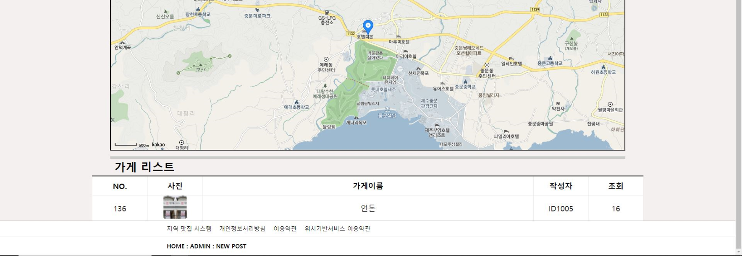
Ⅳ. 프로젝트 수행 결과
결과 제시 2. 기능 설명
등록된 맛집 지도에 등록
등록된 맛집은 자동으로 지도에도 등록
등록된 맛집 리스트

Slide 16
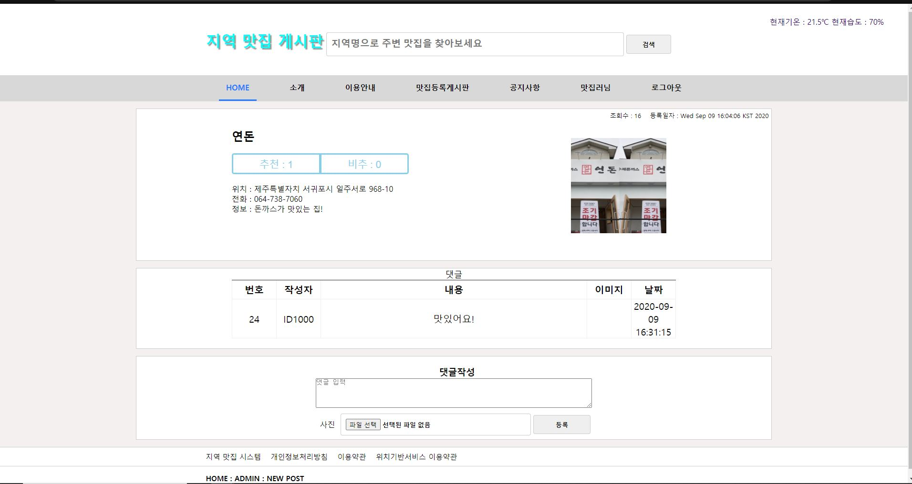
Ⅳ. 프로젝트 수행 결과
결과 제시 2. 기능 설명
등록한 맛집의 상세 페이지
등록된 맛집 이름과 상세 정보, 추천/비추천 상태가 화면에 표시
맛집의 사진이 화면에 표시된다.
맛집에 대한 사람들의 댓글
로그인 한 유저에 한해
댓글작성기능이 보여진다.

Slide 17
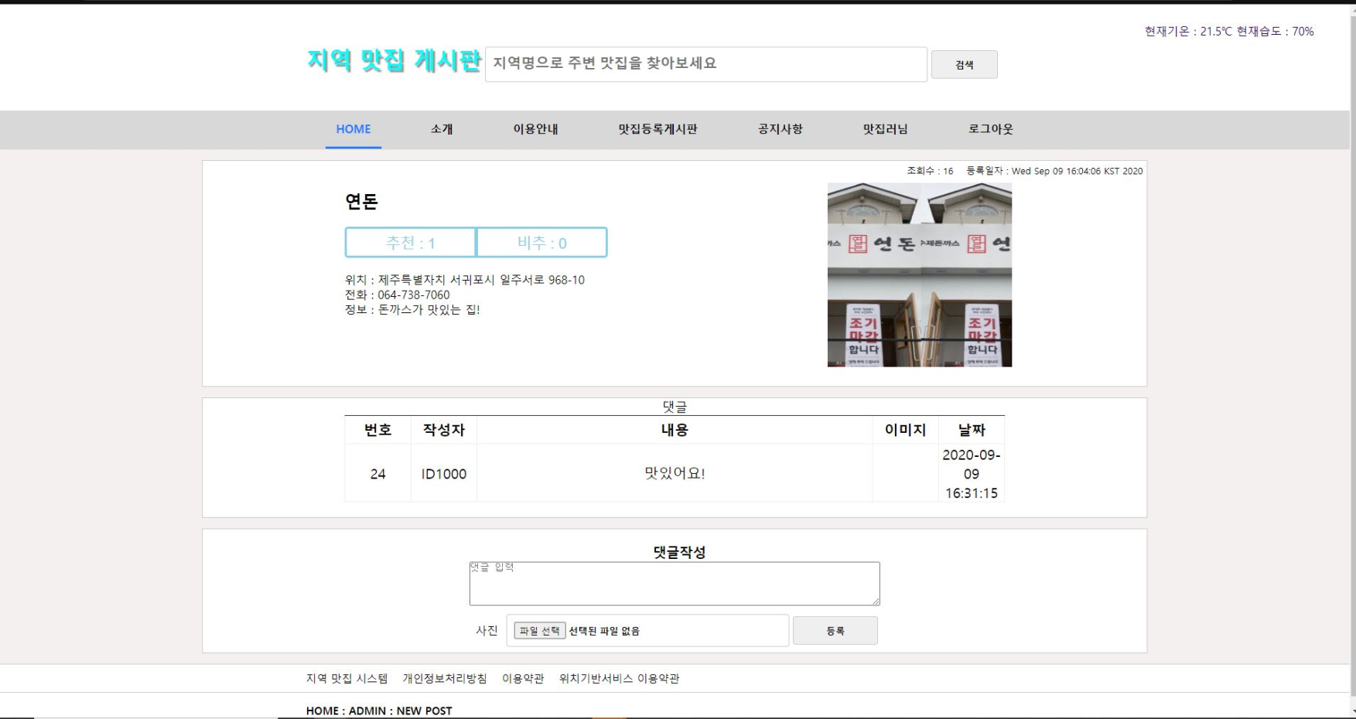
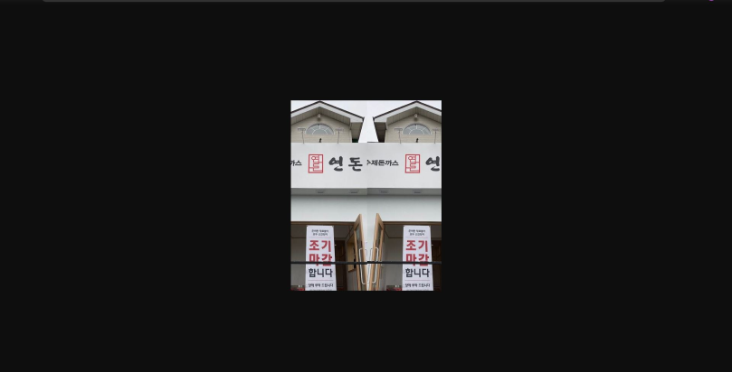
Ⅳ. 프로젝트 수행 결과
결과 제시 2. 기능 설명
등록한 맛집의 상세 페이지
사진에 마우스를 올리면 사진이 약간 커지며
클릭 시 새로운 탭 창에 등록된 사진이 원본사이즈로 표시된다.

Slide 18
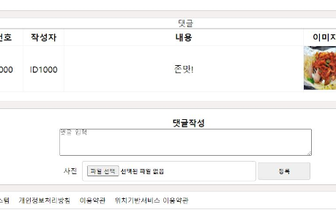
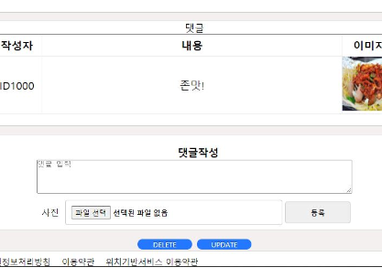
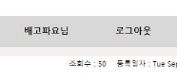
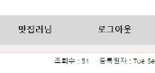
Ⅳ. 프로젝트 수행 결과
결과 제시 2. 기능 설명
맛집 수정/삭제
게시글 작성자가 아닌 배고파요는 게시글을 수정/삭제 할 수 없다.
게시글 작성자인 맛집러는 게시글을 수정/삭제 할 수 있다.

Slide 19
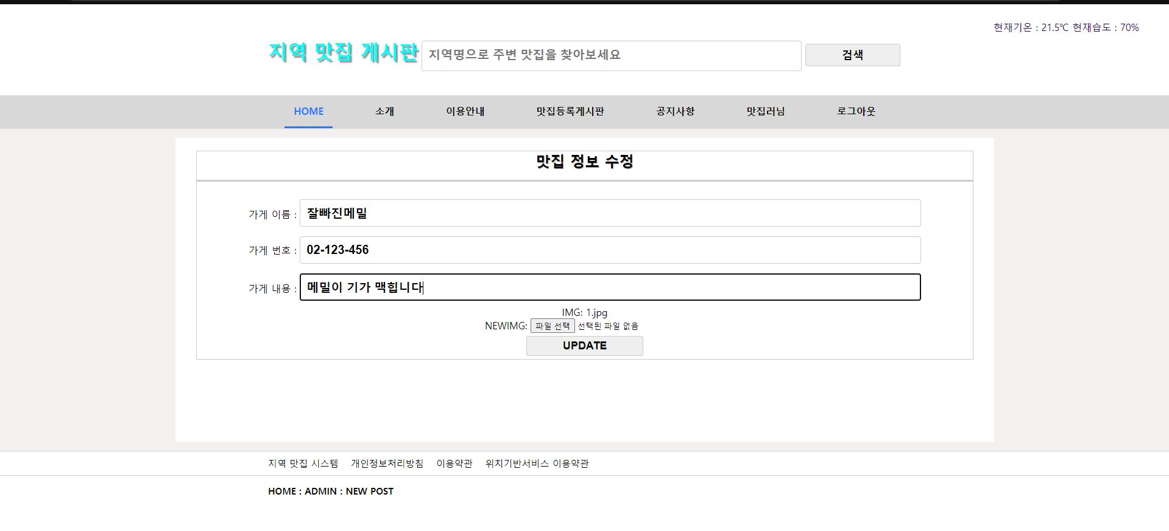
Ⅳ. 프로젝트 수행 결과
결과 제시 2. 기능 설명
맛집 수정
게시글 작성자는 update버튼을 눌러
게시글에 대한 정보를 수정할 수 있다.

Slide 20
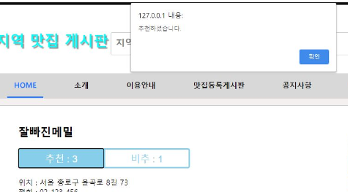
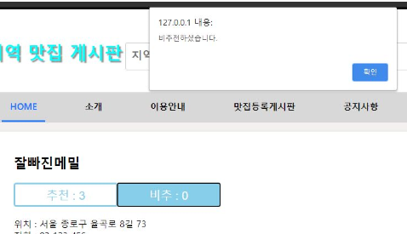
Ⅳ. 프로젝트 수행 결과
결과 제시 2. 기능 설명
맛집에 대한 추천/비추천
추천 시 alert
비추천 시 alert

Slide 21
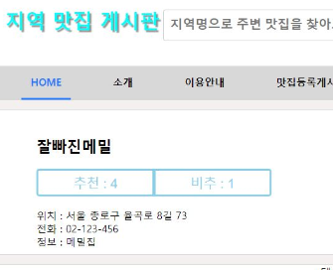
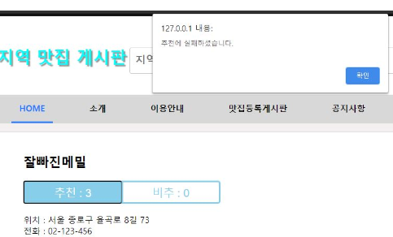
Ⅳ. 프로젝트 수행 결과
결과 제시 2. 기능 설명
맛집에 대한 추천/비추천
한 사람이 같은 맛집에 중복 추천/비추천 방지
추천 시 추천 수 늘어남

Slide 22
Ⅳ. 프로젝트 수행 결과
결과 제시 2. 시연
프로젝트 시연
http://127.0.0.1/RRS

Slide 23
Ⅴ. 느낀 점
구분 | 내용
프로젝트 수행상 어려움 극복 사례 | 코로나 사태로 인해 비대면 프로젝트로 진행되어 회의를 진행하고 협업하기 힘든 부분이 많았다. 줌과 화면공유를 이용해 최대한 협업을 진행했으나 구축한 기능들을 통합하는 과정에서 사소한 오류등이 많이 발생했다. 이러한 어려움을 극복하기 위해 형상관리 시스템(git)을 사용해 코드들을 통합했으며 기능을 성공적으로 마무리 할 수 있었다.
프로젝트에서 잘한 부분 | 부트스트랩을 사용하지 않고 UI를 전부 직접 구축하고, 지도API를 사용하여 검색과 맛집 위치 등록 기능을 성공적으로 구현했다.
프로젝트에서 아쉬운 부분 | 처음 프로젝트를 설계했을 때에 비해 많은 기능들을 포기하고 제외시켰어야 했다. 인원수가 줄어들었고, 비대면 프로젝트상 회의의 한계가 있어 생각했었던 기능들을 전부 구현하지 못하고 마무리해야 했던것이 많이 아쉽다.

Slide 24
Ⅴ. 느낀 점
구분 | 내용
프로젝트를 통한 진로설계, 취업분야 탐색 및 결정 등 도움 | 프로젝트를 진행하며 보다 웹 개발에 대한 전반지식이 늘고 경험이 쌓이는것을 몸으로 느낄 수 있었다. 웹의 기본이 되는 mvc패턴에 대해 좀 더 이해할 수 있었고, 반응형 웹에 대해 경험을 쌓을 수 있었다. 응용sw개발자로 취직하기 위해선 다양한 프로젝트 경험이 필요하다고 배웠는데 이번 프로젝트를 통해 또 하나의 경험을 쌓을 수 있었다. 또한 이미 취직한 선배들의 이야기를 들어보면 대부분 기본 원리는 이해하지 못한 채 코더가 되는 경우가 많다고 했는데 원리에 대해 좀 더 공부해서 취업 후 단순 코딩만 하는 코더가 아닌 진정한 프로그래머로 거듭나고 싶다.
기타 | 4차 산업시대에 필요한 기술을 배울 수 있는 좋은 기회였다. 대학 졸업 후 취업이 어려워 막막했으나 데이터 관련 기술을 습득하여 인생에 큰 전환점이 된 것 같다.

